Slide 1
Vlnění a optika
Mechanické kmitání
(Kyvadla, pružiny, …)
Zvukové vlnění
(Infrazvuk, ultrazvuk, vlastnosti zvuku, hluk a souvislosti)
Druhy elektromagnetického záření
(Viditelné světlo, gama záření, IR/UV světlo, rádiové vlny)
Optické přístroje
(Zrcadla, čočky, periskopy, lom světla, lidské oko)

Slide 2
Mechanické kmitání a vlnění
Zkuste popsat svými slovy, co si představíte pod pojmem kmitání (příklady, společné vlastnosti)

Slide 3
Mechanické kmitání a vlnění
Zkuste popsat svými slovy, co si představíte pod pojmem kmitání (příklady, společné vlastnosti)

Slide 4
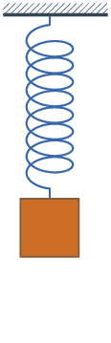
Mechanické kmitání a vlnění
Kmitání (oscilace, kmitavý děj) je změna libovolné veličiny, která vykazuje opakování
Opakující se změna polohy = kmitání bodu (mechanické kmitání)
Vlnění = přenos kmitání prostorem
Mechanické kmitání = Kyvadlo, pružina, houpačka
https://cs.wikipedia.org/wiki/Kmit%C3%A1n%C3%AD#/media/File:Simple_harmonic_oscillator.gif
Jiné typy kmitání: Ekonomický cyklus, elektrický obvod,
optika, další oblasti…

Slide 5
Ukázky mechanického kmitání
Most Tacoma Narrows
https://www.youtube.com/watch?v=3mclp9QmCGs
https://www.youtube.com/watch?v=j-zczJXSxnw
Mechanické oscilátory (závaží na pružině, kyvadlo) … 4,5 minuty
Školské video
https://www.youtube.com/watch?v=PjLzLK7429s
Bungee jumping - speciální případ ,,závaží na pružině´´
https://www.youtube.com/watch?v=kJ-slNvmFYA
https://www.youtube.com/watch?v=xY7x9gGYtx8

Slide 6
Další příklady mechanického kmitání
Kulička v důlku (kutálí se ze strany na stranu)
Pružné těleso ve svěráku (např. skokanské prkno)
Voda v trubici

Slide 7
Mechanické kmitání a vlnění
Hlubší video k tématu (13 minut): Vlnění, kmitání, rezonance
https://www.youtube.com/watch?v=ld5Yl0dPbbk
Bójka na vodě, ladicí vidlice: 3:06 – 5:06
Fyzika ze všech stran: Zvukové vlnění (2 minuty)
Reprák a mák
https://www.youtube.com/watch?v=p4tbk5w2eog

Slide 8
Mechanické kmitání: Základní pojmy
Mechanické kmitání (kmitavý pohyb) je pohyb, při němž se těleso střídavě vychyluje v různých směrech od své rovnovážné polohy
Veličiny, kterými kmitání popisujeme (poloha, rychlost, zrychlení) se s časem mění a tyto změny jsou převážně periodické
Mechanické kmity nazýváme též oscilace
Mechanický oscilátor = Jakákoliv soustava vykonávající kmitavý pohyb
Obecně se pod pojmem oscilátor může skrývat i soustava vykonávající kmitání jiné povahy než mechanické (např. kmity v elektrickém obvodu)

Slide 9
Mechanické kmitání - otázky
Jak charakterizujeme, zda mechanický oscilátor kmitá pomalu či rychle?
Jaké pojmy k tomu můžeme používat?

Slide 10
Měření mechanického kmitání
Základní pojmy: Kmit, perioda, frekvence.
Kmit: Děj, během kterého se poloha, rychlost a zrychlení vrátí k původním hodnotám.
Perioda T: Doba kmitu - časový úsek, během kterého proběhne kmit. Tedy ,,za jak dlouho vypadá pro pozorovatele všechno stejně´´.
Frekvence f: Počet kmitů, které oscilátor (nebo jeho těžiště) vykoná za jednotku času.

Slide 11
Měření mechanického kmitání - otázky
V jakých jednotkách měříme periodu? (Perioda = Časová délka jednoho kmitu)
V jakých jednotkách měříme frekvenci? (Frekvence = Počet kmitů za sekundu)

Slide 12
Frekvence (kmitočet)
Zatímco periodu T měříme v sekundách s, frekvenci (kmitočet) počítáme pomocí vzorce
Proto je jednotkou , pro kterou používáme název Hz (1 hertz)

Slide 13
Mechanické vlnění
Mechanické vlnění vzniká systematickým kmitáním velkého množství bodů
Vlnění vodní hladiny
Zvuk
Elektromagnetické vlny (např. světlo)
Při kmitání se přenáší mechanická energie (pomocí chování látky), ale nepřenáší se látka

Slide 14
Zvuk
Co je zvuk? Pokuste se vysvětlit pojmy:
- Zvuk
- Výška zvuku
- Frekvence zvuku
- Perioda zvuku
- Infrazvuk, ultrazvuk

Slide 15
Zvuk
Zvuk je chvění vzduchu, které nám naráží na ušní bubínky a jsme schopni ho vnímat.
Akustika = Děje související se vznikem zvuku, jeho šířením a vnímáním
Akustika = Také celá věda zabývající se těmito ději
Obecně je zvukem jakékoliv mechanické vlnění v látkovém přostředí - proto existuje např. i zvuk ve vodě apod.
Jak počítáte vzdálenost blesku? Umíte z této metody odvodit rychlost zvuku ve vzduchu?

Slide 16
Rychlost zvuku
Rychlost zvuku ve vzduchu je zhruba 1 km za 3 sekundy, tedy přibližně 333 m/s
Přesnější hodnota zvuku se pohybuje mezi 330 a 350 m/s, v závislosti na podmínkách - v teplém vzduchu je šíření zvuku rychlejší
V těžších plynech se zvuk šíří pomaleji, v lehčích plynech rychleji
V kapalinách se zvuk šíří rychleji než v plynech
Nejrychleji se zvuk šíří v pevných látkách

Slide 17
Mechanické kmitání a vlnění
Hlubší video k tématu (13 minut): Vlnění, kmitání, rezonance
https://www.youtube.com/watch?v=ld5Yl0dPbbk
Bójka na vodě, ladicí vidlice: 3:06 – 5:06
Fyzika ze všech stran: Zvukové vlnění (2 minuty)
https://www.youtube.com/watch?v=p4tbk5w2eog

Slide 18
Výška zvuku
Jednou ze základních charakteristik zvuku je jeho výška.
Jaké jsou základní hlasy u zpěváků a pěvců? Které jsou nejhlubší a které nejvyšší? V čem spočívá výška zvuku?
Jak se tvoří zvuk? (8 minut)
Pokusy nás baví – Český rozhlas
https://www.youtube.com/watch?v=CpX7RS4tldo

Slide 19
Výška zvuku
Nízký/hluboký zvuk - nižší frekvence (málo kmitů za sekundu)
Vyšší zvuk - vyšší frekvence (hodně kmitů za sekundu)
Infrazvuk - frekvence pod 16 Hz, ještě nejsme schopni vnímat
(Mez lidské slyšitelnosti kolísá mezi 16 a 20 Hz.)
Ultrazvuk - frekvence nad 20 kHz, už nejsme schopni vnímat
(Mez lidské slyšitelnosti opět mírně kolísá.)
Tzv. komorní a (jedna z norem slyšitelného zvuku) je 440 Hz
Kmit vzduchového sloupce pro komorní a trvá 2,27 ms (milisekundy)
K čemu lze využívat infrazvuk a ultrazvuk v praxi?

Slide 20
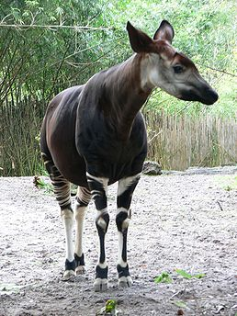
Infrazvuk
Zvuková děla ve vojenství – malý dosah
Infrazvukem komunikují mnohá zvířata
Příklady: Velryby, sloni, hroši, nosorožci, okapi, aligátoři

Slide 21
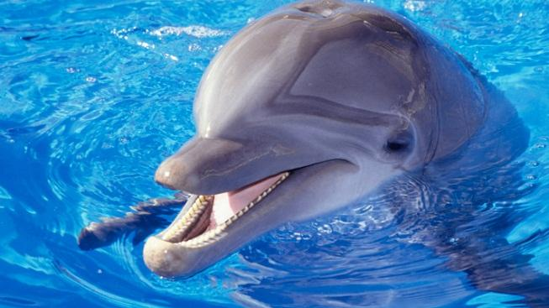
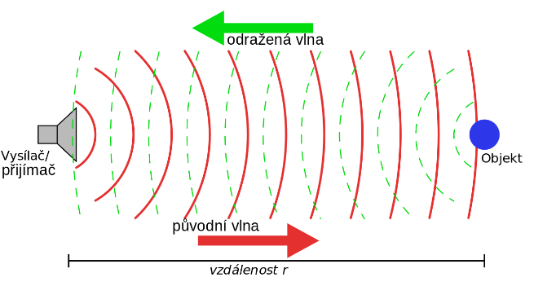
Ultrazvuk
Echolokace: Vysílaný zvuk se od předmětu odrazí do místa vysílání, kde je zpětně zachycen
Používá se ve vojenství, u zvířat např. netopýři a delfíni
Sonar (echolokátor) – zařízení na principu radru využívající odraz ultrazvuku
https://www.youtube.com/watch?v=jlXrm6gjGq8

Slide 22
Ultrazvuk
Lékařská vyšetření
Zvlhčování vzduchu
Čištění ultrazvukem
Netopýři I
https://www.youtube.com/watch?v=vRHaFQo6fmk
Delfíni
https://www.youtube.com/watch?v=RWSLn1dggoU
Netopýři II
https://www.youtube.com/watch?v=gZxLUNHEmPw

Slide 23
Barva zvuku
Barva zvuku je podíl vyšších harmonických tónů ve složeném kmitání
K zostření (ochlazení) zvuku dochází tehdy, když vyšší harmonické tóny jsou lichým násobkem základního tónu (typické pro žesťové nástroje)
Ke zjemnění (oteplení) zvuku dochází tehdy, když vyšší harmonické tóny jsou sudým násobkem základního tónu (typické pro dřevěné dechové nástroje)

Slide 24
Hlasitost zvuku
Hlasitost zvuku odpovídá akustickému tlaku – tlaku vyvolanému zvukovým vlněním vzduchového sloupce
Zvedne-li se akustický tlak vyvolaný zvukem 10x, dojde ke zvýšení o 20 decibelů (logaritmická stupnice, přenásobená 20x)
Zvedne-li se akustický tlak vyvolaný zvukem 100x (tj. 10x a znovu 10x), dojde ke zvýšení o 40 decibelů

Slide 25
Intenzita zvuku
Intenzita zvuku - popisuje energii přenášenou zvukem (akustickým tlakem)
Odvozuje se od energie dopadající na plochu, úzce souvisí s hlasitostí
Zvedne-li se energie dopadající na plochu 10x, dojde ke zvýšení o 10 decibelů (logaritmická stupnice, přenásobená 10x)
Zvedne-li se energie dopadající na plochu 100x (tj. 10x a znovu 10x), dojde ke zvýšení o 20 decibelů

Slide 26
Hlasitost zvuku - příklady
Práh slyšitelnosti - 0 dB
Tichý pokoj - cca 33 dB
Tikot hodin - cca 35 dB
Šum ve studiu - cca 40 dB
Šepot z 10 cm - cca 50 dB
Šelest listí - cca 60 dB
Kytara z 40 cm - cca 70 dB
Silný provoz - cca 80 dB

Slide 27
Hlasitost zvuku - příklady
Saxofon z 40 cm - cca 92 dB
Klavír ze 40 cm - cca 93 dB
Hlasitý výkřik - cca 96 dB
Práh bolestivosti - cca 102 dB
Vzlet tryskového letadla - cca 116 dB
Výstřel z děla - cca 120 dB
Výbuch dělostřeleckého granátu - cca 132 dB

Slide 28
Poměr kmitočtů v hudbě
Vysvětlující video (patrně poměr kmitočtů různých strun)
https://www.youtube.com/watch?v=pCrD9N_3Jkw

Slide 29
Nepříznivé dopady hluku
Poškození sluchového aparátu: Může k němu bezprostředně dojít při hluku 130 - 140 dB
(Poranění bubínku, sluchových kůstek nebo zvukového labyrintu)
Problémy mohou nastávat při dlouhodobé expozici hluku silnějšímu než 70 dB
Vliv na kardiovaskulární systém (srdce a cévy): Hluk vede ke zvýšení tepu a tlaku. Může vést k trvalým potízím s vysokým tlakem.
Narušení spánku, které může vést až k trvalým poruchám spánku

Slide 30
Ochrana před hlukem - pracoviště
Odstranění zdrojů hluku v pracovním prostředí (např. inovace hlučného zařízení méně hlučným)
Uzavření zdroje vhodným krytem (např. obezdění kompresoru, vytvoření příčky)
Oddělení exponovaného pracovníka od zdroje hluku
Omezení délky hlukové expozice
Používání ochranných pomůcek

Slide 31
Ochrana před hlukem – civilní zásady
Omezit četnost návštěv diskoték a hlasitých představení
Omezit hlasitost poslechu hudby i televizního vysílání
Zkracovat dobu pobytu v hlučném prostředí
Nevykonávat hlučné činnosti v malém prostoru (odrazem hluku od stěn se zvyšuje jeho hladina)
Hlučné činnosti (vrtání, opravy v bytě, vysávání apod.) je vhodné přesunout na denní dobu
Ohleduplnost ke spolubydlícím a sousedům

Slide 32
Potíže s hlukem – občanská sebeobrana
Občan může podat podnět na Krajskou hygienickou stanici (KHS)
KHS postupuje podle správního řádu a v případě potřeby zadá kontrolní měření příslušné laboratoři
Překročení hygienických limitů daných prováděcím předpisem Zákona č. 258/2000 Sb. ve znění pozdějších zákonů ----> Provozovatel daného zdroje hluku povinen zajistit v termínu uvedeném v rozhodnutí příslušného úřadu nápravu stavu k hodnotám hlučnosti, které nepoškozují zdraví
Kontakty na KHS jsou na webových stránkách Ministerstva zdravotnictví ČR

Slide 33
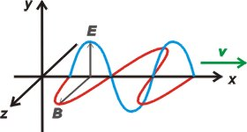
Elektromagnetické vlnění (záření)
Elektromagnetické vlnění (záření) je široký pojem, který zahrnuje veškeré vlnění elektromagnetického pole
Jde o děj, kdy se vlní elektrické a magnetické pole
Základním prvkem elektromagnetického vlnění je foton, jeho podstata je částicově-vlnová
Toto elektromagnetické vlnění nemusí nutně souviset s působením elektřiny a magnetismu

Slide 34
Elektromagnetické vlnění
Elektromagnetické vlnění popisujeme pomocí čtyř Maxwellových rovnic
Byl jednou jeden vynálezce (19/26): Marconi a elektromagnetické vlny (26 minut)
https://www.youtube.com/watch?v=z6LtC-qHrD8&list=PLbt36do_WfuBm5Biel8DvOT2h66RDZheG&index=24
Nezkreslená věda: Co je světlo? (11,5 minuty)
https://www.youtube.com/watch?v=jp7nz-JMInM

Slide 35
Rozmanitost elektromagnetického vlnění
Elektromagnetické vlnění zahrnuje rozmanité druhy – od dlouhých (nízkoenergetických, nízkofrekvenční) rádiových vln po krátké (vysokoenergetické, vysokofrekvenční) gama záření
S elektromagnetickým vlněním se můžeme setkat v mnoha souvislostech:
Rozhlas
Televizor
Mobilní telefon
Mikrovlnná trouba
Rentgen u lékaře
Ozařování nádorů
Zamoření prostředí po jaderném výbuchu

Slide 36
Elektromagnetické vlnění
V roce 1865 došel skotský fyzik James Clark Maxwell k závěru, že viditelné světlo je jen jedním z projevů elektromagnetického vlnění kolem nás
Rychlost světla – je také rychlostí veškerého elektromagnetického vlnění
Rychlost světla se udává jako 300 000 km/s, v základních jednotkách 300 000 000 m/s, anebo jinak zapsáno
Různé formy elektromagnetického vlnění charakterizujeme:
A) Způsobem vzniku
B) Vlnovou délkou
Cvičení 1: Paprsek vyslaný ze Země na Měsíc (či v opačném směru) letí 1,28 sekundy. Spočtěte vzdálenost mezi Zemí a Měsícem.
Cvičení 2: Jak dlouho letí sluneční světlo od Slunce k Zemi, jestliže vzdálenost je 150 milionů km?

Slide 37
Vlnová délka - vzorce
Rychlost světla
Vlnová délka

Slide 38
Vlnová délka
Příklad: Střední rádiová vlna má frekvenci 1 MHz, jaká je její vlnová délka?
Řešení: 1 MHz znamená 1 000 000 Hz, což znamená 1 000 000 kmitů za sekundu. Jestliže za sekundu uletí elektromagnetické záření 300 000 km, znamená to, že jeden kmit má délku 300 000 / 1 000 000 = 0,3 km = 300 m. Vlnová délka tedy činí 300 metrů.
Poznámka: Vysílač ČRo Radiožurnálu v Praze – Mahlerových sadech má 94,6 MHz, což odpovídá vlnové délce 3,17 metru.
Oranžové světlo má vlnovou délku 600 nanometrů, jaká je jeho frekvence?
Řešení: Za sekundu uletí oranžové světlo 300 000 000 metrů, přitom délka vlny je 0,000 000 6 metru. Proto frekvence je 300 000 000 / 0,000 000 6 = 500 000 000 000 000, což je 500 THz (terahertzů).

Slide 39
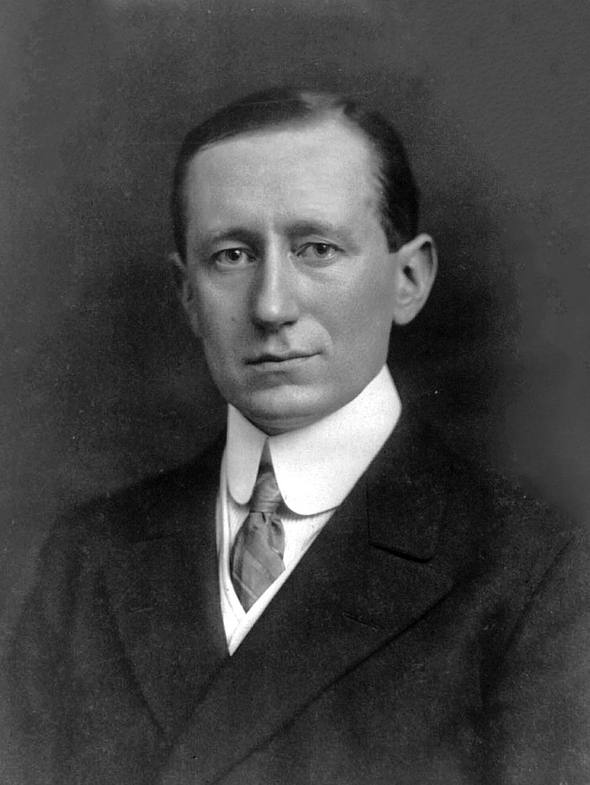
Nejdelší vlny: Rádiové vlny
Vlnové délky od 1 milimetru po tisíce kilometrů
Lze jej dále rozdělit: dlouhé vlny, střední vlny, krátké vlny, velmi krátké vlny, ultra krátké vlny, mikrovlnné záření
Využití: Přenos rádiového signálu, mikrovlnná trouba
Vynálezce přenosu rádiového signálu: Guglielmo Marconi (Itálie, 1874 - 1937), vynálezy na přelomu století

Slide 40
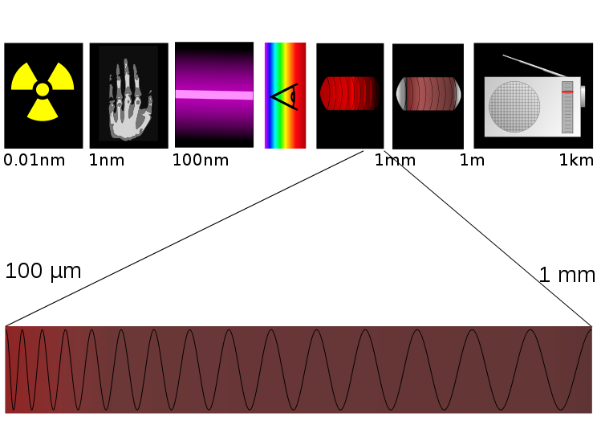
Dlouhé vlny: Terahertzové záření
Oblast mezi mikrovlnným a infračerveným zářením
Vlnová délka 1 mm – 100 mikrometrů
Aplikace: Spektroskopie, astronomie, telekomunikace, medicína

Slide 41
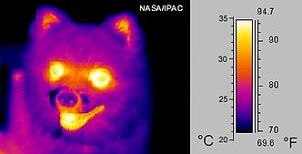
Delší vlny než viditelné světlo: Infračervené záření
Vlnová délka o něco delší než světlo, 760 nm – 1 mm (1 000 – 1 250 000 kmitů na 1 metru)
Bývá vyzařována zejména předměty s vyšší teplotou
Infračervený snímek psa

Slide 42
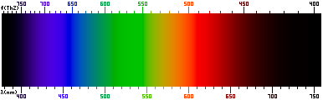
Světlo (viditelné)
Elektromagnetické záření o vlnové délce 390 – 790 nm
Tedy 1,25 milionu – 2,5 milionů kmitů na 1 metru
Různé frekvence světla - barvy
Nízké frekvence - odstíny červené barvy
Střední frekvence - odstíny žluté, zelené a modré
Vysoké frekvence - odstíny fialové barvy

Slide 43
Kratší vlny než viditelné světlo: Ultrafialové (UV) záření
Vlnová délka kratší než u viditelného světla
Vlnová délka 400 nm (nanometrů) – 1 nm (2,5 milionu – 1 miliarda kmitů na 1 metru)
Přichází do atmosféry z vesmíru, bývá převážně filtrováno atmosférickými plyny (klíčový je ozón)
Jeho působení způsobuje pigmentové skvrny, případně je i rakovinotvorné
Prevence jeho dopadu na zemský povrch: Uvážlivé opalování, opalovací krémy s UV filtrem
Využití: Opalování (složka UVA není škodlivá), svítidla na kontrolu kreditních karet a legitimací, dezinfekce, archeologie (čtení poškozených papyrů)

Slide 44
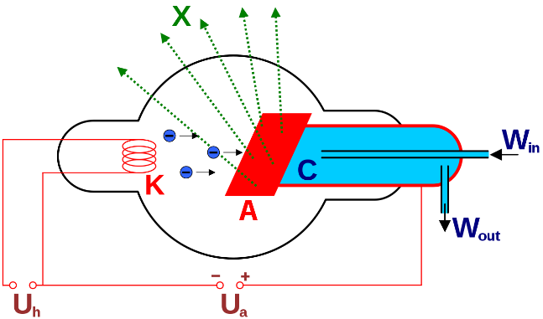
Krátké vlny s velkou energií: Rentgenové (RTG) záření
Vlnové délky 10 nanometrů – 1 pikometr (100 milionů – 1 bilión kmitů na 1 metru)
Výroba v tzv. rentgence
Využití: Lékařská diagnostika (radiologie jako specializovaný lékařský obor)
Rizika: Při delší a pravidelnější expozici
Záření objeveno německým fyzikem Wilhelmem Conradem Röntgenem (1845 - 1923), roku 1901 za objev záření získal první Nobelovu cenu za fyziku
Jedním z prvních propagátorů lékařského využití RTG záření byl slovenský lékař Vojtech Alexander, který působil v Kežmarku

Slide 45
Nejvíce nebezpečné: Gama záření
Vlnová délka kratší než 124 pikometrů (aspoň 8 miliard kmitů na 1 metru)
Vzniká při (některých) radioaktivních, jaderných a subjaderných dějích
Extrémně krátká vlna, extrémně vysoká frekvence, extrémně vysoká energie
Rizika: Extrémně vysoká - popáleniny, rakovina, genové mutace
Využití: Leksellův gama nůž

Slide 46
Elektromagnetické záření - shrnutí
Elektromagnetické záření – široký pojem zahrnující světlo i jiná vlnění elektromagnetického pole
Lze jej charakterizovat jako vlnění i jako pohyb částic
Částice elektromagnetického vlnění se nazývají fotony
Základní rozdělení záření:
1) Nízkoenergetické záření, nízká frekvence, velmi dlouhé vlny
2) Světlo a podobné vlny, střední frekvence, střední energie
3) Vysokoenergetické záření, vysoká energie, velmi krátké vlny

Slide 47
Nízkoenergetické záření
Delší vlny mají nízkou frekvenci (nestihnou se tolikrát zavlnit) a také nízkou energii
Díky své nízké energii bývají považovány za neškodné člověku
Rádiové vlny: Slouží ke komunikaci (přenos signálu)
Mikrovlny: Často řazeny mezi rádiové vlny. Využívány k ohřevu potravin, ale také: Vysoušení knih/tkanin, obrábění materiálů, restaurování uměleckých děl, tavení skla…
Terahertzové záření: Biologie, medicína, astronomie, měření času

Slide 48
Světlo a podobné vlny
Vlny, které se svou délkou podobají světlu, střední frekvence, střední energie
Infračervené (IR) záření: Noční vidění, přenos dat u starších mobilních telefonů
Viditelné světlo: Viditelný svět kolem nás, barvy látek vznikají podle odražené části světla. Budeme se jím zabývat v souvislosti s optickými jevy
Ultrafialové (UV) záření: Podle účinků na lidský organismus můžeme dělit na měkké UVA (blahodárné - opalování), tvrdší UVB (škodlivé, rakovinotvorné) a nejtvrdší UVC (vysoce škodlivé, projde i hlouběji do těla)
Další využití: Svítidla na kontrolu kreditních karet, dezinfekce, archeologie

Slide 49
Vysokoenergetické záření
Často mluvíme též o tvrdém záření
Vysoce škodlivé pro organismus
Rentgenové (RTG) záření: Lékařská diagnostika, krystalografie. Výroba v katodové trubici (trubice s plynem, podobná zářivce)
Škodlivost: Při jednorázovém vyšetření nebezpečí nehrozí, pracovníci v oboru však musí býti chráněni – betonová či olověná zástěna – jinak by byli vystaveni opakovanému působení
Gama záření: Extrémně nebezpečné záření ničící živé organismy.
Využití gama záření: Sterilizace lékařských nástrojů, ošetření masa a zeleniny proti kazivosti, při vhodném použití v lékařství
Rizika: Onkologické choroby (rakovina, leukémie apod.), nemoci z ozáření
Prevence: Protiatomové obleky, protiatomové kryty, dozimetrie

Slide 50
Optické jevy
Optické jevy zahrnují různé zajímavosti, které můžeme pozorovat v souvislosti s viditelným světlem
Odraz světla (zrcadla)
Lom světla
Rozklad světla (duha)
Barvy
Zrcadla
Čočky

Slide 51
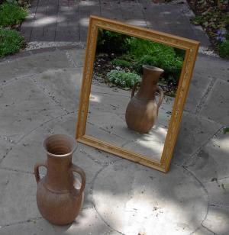
Odraz světla (zrcadla)

Slide 52
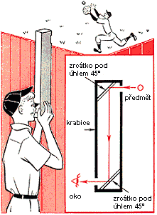
Periskop
Periskop je optický přístroj sestavený ze dvou zrcadel odrážejících světlo

Slide 53
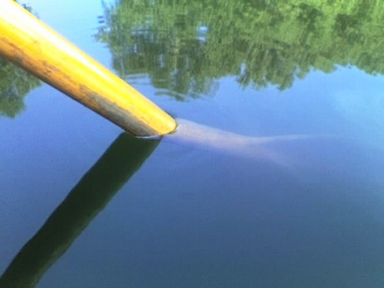
Lom světla

Slide 54
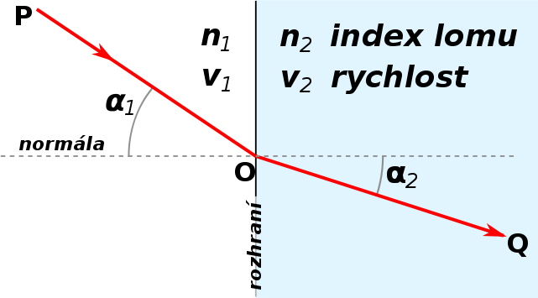
Lom světla

Slide 55
Lom světla
Snellův zákon
Index lomu v prostředí 1, 2 (poměr zpomalení rychlosti světla v daném prostředí vůči rychlosti světla ve vakuu)
V hustších prostředích paprsek blíže ke kolmici na rozhraní

Slide 56
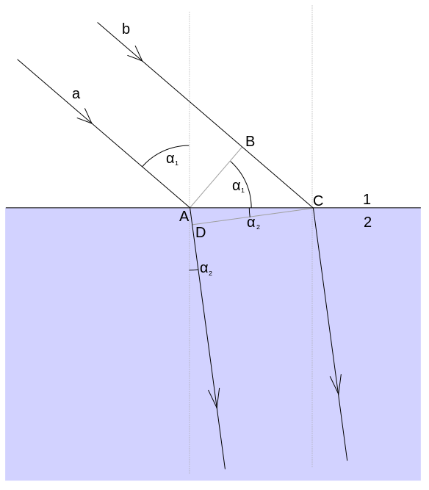
Index lomu
Index lomu – udává relativní zpomalení světla prostředím
Vzduch má index lomu asi 1, tzn. zpomalení vůči rychlosti světla ve vakuu je zanedbatelné
Voda má index lomu 1,33, tzn. zpomalí světlo na 300 000 / 1,33 = 226 000 km/s
Při dopadu světelného paprsku do vody se světlo láme ke kolmici (normále) na rozhraní

Slide 57
Lom světla
Otázka I: Světelný paprsek dopadá ze vzduchu do vody a na rozhraní nastává lom. Určete:
A) Úhel lomu, je-li úhel dopadu 48°,
B) Úhel dopadu, je-li úhel lomu 25°.

Slide 58
Index lomu
Vakuum: Index lomu 1, rychlost světla cca 300 000 km/s
Vzduch: Index lomu téměř 1, rychlost světla cca 300 000 km/s
Voda: Index lomu 1,33; rychlost světla cca 226 000 km/s
Ethanol (líh): Index lomu 1,36; rychlost světla 300 000 / 1,36 ~ 221 000 km/s

Slide 59
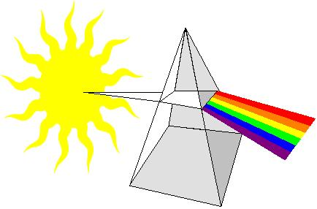
Rozklad světla (duha)

Slide 60
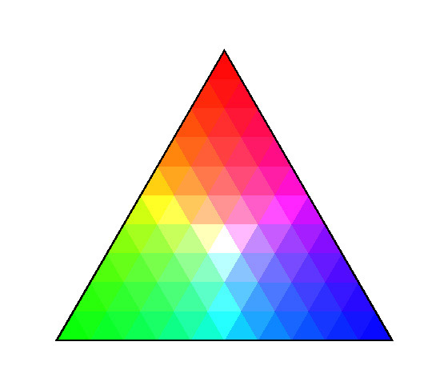
Barvy

Slide 61
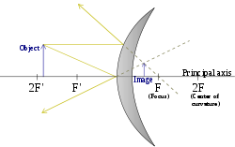
Zrcadla (vypuklá)

Slide 62
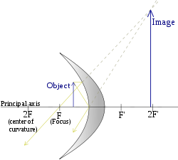
Zrcadla (dutá)

Slide 63
Čočky
Čočka je optická soustava dvou centrovaných ploch, nejčastěji kulových
Čočky v brýlích se používají ke korekci očních vad

Slide 64
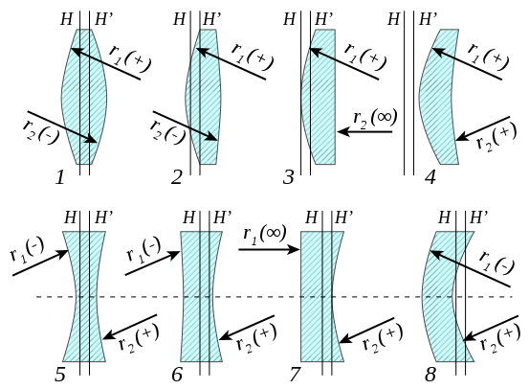
Čočky
Spojky (1 – 4), rozptylky (5 – 8)

Slide 65
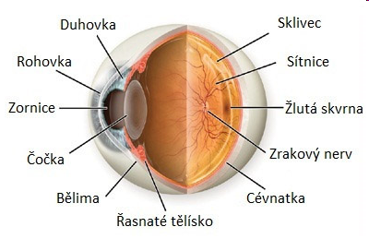
Oko a zrakové ústrojí

Slide 66
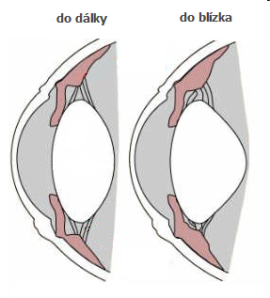
Akomodace oka
Při sledování vzdáleného objektu oční čočka funguje jako slabší spojka
Při sledování blízkého objektu oční čočka funguje jako silnější spojka

Slide 67
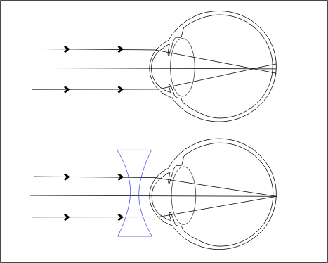
Korekce krátkozrakosti rozptylkou

Slide 68
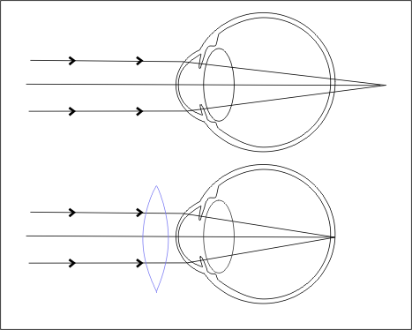
Korekce dalekozrakosti spojkou

Slide 69
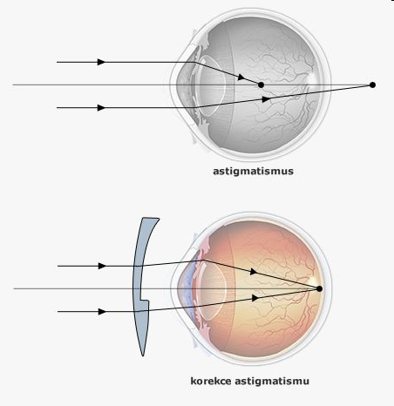
Astigmatismus
Při nepravidelném tvaru rohovky se obraz pokřiví nebo posune mimo ohnisko

Slide 70
Použité zdroje
Odmaturuj z fyziky, Didaktis
http://cs.wikipedia.org
Státní zdravotní ústav http://www.szu.cz/tema/zivotni-prostredi/prevence-a-ochrana-pred-hlukem
Gabriela Hnutová (nyní K3): Referát Oko a zrakové ústrojí, školní rok 2014/15
Google Images

